Slide 1


NLRP3 炎症小体与房颤
厦门大学医学院 · 硕士学位论文答辩
指导老师：XXX
答辩人：陶龙飞

Slide 2

目录/Contents
01
房颤的临床困境
02
NLRP3 通路
03
上下游证据
04
干预与瓶颈

Slide 3

PART 01
背景

Slide 4



房颤为什么难治
节律控制有限
心房基质已成
并发症负担
抗凝与消融规范化改善了预后，但术后复发率仍不容忽视
单纯消除肺静脉触发灶，不足以逆转已形成的心房基质
缺血性卒中与心力衰竭，是房颤致残致死的两条主路径
正是这一临床落差，推动了疾病概念本身的更新：房颤不再被视为孤立的心电学故障，而被理解为心房心肌病的临床表现。

Slide 5
从电学到心肌病
电重构
结构重构
代谢紊乱
离子通道功能改变、钙处理异常，构成触发活动的基础
成纤维细胞活化与基质沉积，形成慢传导通路与阻滞线
与炎症互为因果，形成「房颤引发房颤」的正反馈
三者被理解为同一病理过程的不同侧面，研究重心随之从离子通道转向组织与细胞微环境。

Slide 6

PART 02
机制

Slide 7
炎症小体的两步激活
01
Toll 样受体激活 NF-κB，上调 NLRP3 与 pro-IL-1β 的转录
启动信号
02
钾外流、活性氧蓄积、溶酶体破裂，促使复合物寡聚
激活信号
03
caspase-1 剪切 pro-IL-1β/18 为成熟体，经非经典分泌释放
效应输出
04
心房肌细胞自身表达全部组分，在模型与患者组织中均处激活态
心肌自主

Slide 8
两条相反的线索
促炎证据
合并房颤的 CKD 患者循环 IL-1β 高于窦律者，心房 NLRP3 活性增强
2
干预可逆
1
敲除 Nlrp3 或中和 IL-1β，左房内径回退、纤维化减轻、诱发率下降
抑炎通路
4
SCFA 经 GPR43 下调 NLRP3，补充后可逆转低纤维饮食所致易感
3
证据边界
人群多为横断面设计，机制多来自啮齿类，不能直接外推为因果

Slide 9

PART 03
上下游

Slide 10
炎症从何而来
克隆性造血
慢性肾病
肠道菌群
CHIP 携带者房颤风险随克隆负荷上升，小鼠 Tet2 缺失加重易感
尿毒症环境是炎症小体强刺激源，经 NLRP3/IL-1β 造成双重重构
膳食纤维经菌群发酵产生 SCFA，经 GPR43 抑制 NLRP3
三条路径性质不同——衰老与克隆演化、代谢废物蓄积、饮食与菌群结构——却汇聚于同一节点。这正是 NLRP3 更适合被理解为「汇聚点」而非「起点」的原因。

Slide 11
IL-1β 的下游通路
结构一侧
电学一侧
经 TGF-β1/Smad3 激活成纤维细胞，胶原沉积形成慢传导
氧化应激与钙处理异常，肌浆网钙泄漏增加
结构
结构上的传导异质性与电学上的触发活动相互叠加
空间不均
正反馈
电学
多起自肺静脉-左房交界与左房后壁
房颤快速激动反过来加重炎症与钙超载
使房颤得以自我维持，形成「房颤引发房颤」

Slide 12
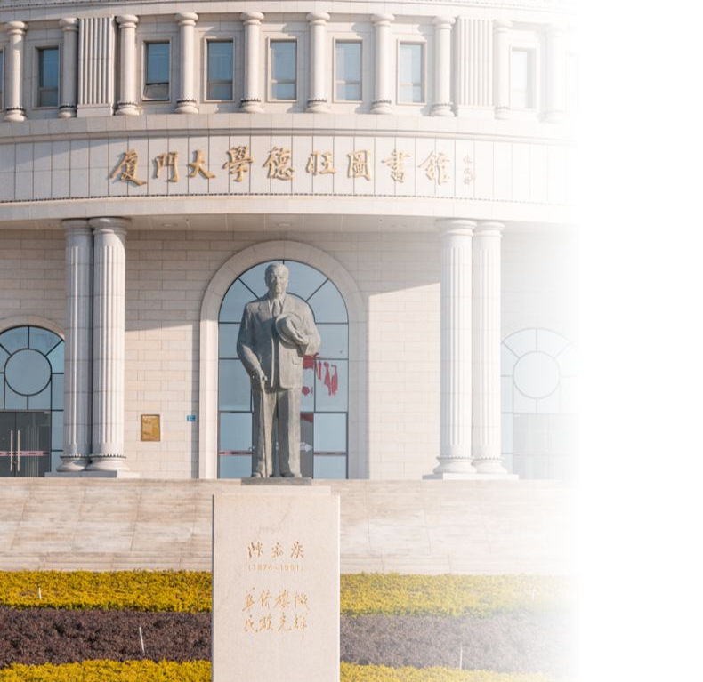
PART 04
干预

Slide 13
干预策略与瓶颈
MCC950 及其衍生物，抑制炎症小体组装或 NLRP3 活性
1
直接抑制
IL-1 受体拮抗剂，切断效应分子的下游通路
2
阻断下游
秋水仙碱、SGLT2 抑制剂，从代谢层面减少上游刺激
3
间接抗炎
机制证据一致，人群终点有限；长期抑制固有免疫有感染风险
4
瓶颈所在

Slide 14

恳请各位老师批评指正
厦门大学医学院
指导老师：XXX
答辩人：陶龙飞

